Slide 1

Who’s next: Rising star prediction via diffusion of user interests in social networks
Paper ID: TKDE-2021-04-0455
Xuan Yang, Yang Yang, Jintao Su, Yifei Sun, Shen Fan, Zhongyao Wang, Jun Zhang, Jingmin Chen

Slide 2
Background
Model user influence in diffusion graph
We aim to model the user interest in the diffusion process and apply it to the real-world application.
Notes:
那首先第一个工作，建模用户的影响力传播其实一直都是图上很重要的任务，那第一个工作我们想要真正把影响力传播的建模落地，因此我们选择聚焦于淘宝购物分享网络的场景。

Slide 3



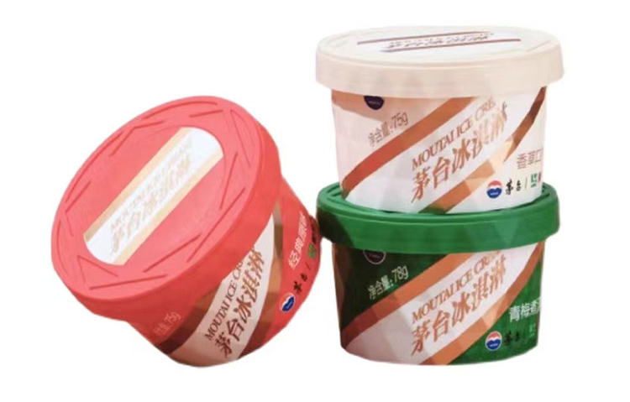
Rising star.
Items which rose from low-selling items into best sellers in a short time.
Find rising stars to alleviate unfair recommendation in online platform.
High-selling items
Vs
Vs
Rising stars
Challenges:
  Rising stars’ sales’ surge is always out of sudden (mask in COVID-19 etc.)/ influenced by external event
  Use traditional methods to forecast the explosion of sales based on the historical sales of items doesn’t work.
we propose to predict the rising stars via the early diffusion of user interests in social network.
  External events will be reflected by the diffusion of user interest.
  Diffusion of user interest may prefigure future sales information.
Notes:
我们发现其实电商平台上存在一个严重的推荐不平衡的问题，推荐系统会优先选择去推荐高销量产品，使高销量产品更火爆，而低销量商品就会失去曝光机会，这样恶性循环下去，就会破坏平台的生态，低销量商家可能就会离开淘宝，转而去寻找别的机会。
那为了解决这个问题，我们提出去找到那些虽然销量低，但是有很大潜力的商品，对他们进行增强推荐，然后来解决这个问题，我们把这样的商品叫做rising star。
但是这样的商品比起一般的商品有着销量突变的特点，他可能会因为潮流风向的转变或者是外部事件而销量突然发生跃升，那传统的销量预测算法无法来对这种商品进行捕捉
因此我们提出通过引入用户在商品分享网络中的兴趣传播信息来辅助预测商品的未来潜力

Slide 4
Data
Taocode is a kind of specially coded text-link on Taobao.
Rising star:not ranked within the top 3% of its high-level category in the first four weeks, but later rises to be ranked in the top 1% over the next two weeks as a rising star.
Notes:
我们的实验基于淘宝的淘口令分享网络，根据淘宝的业务需求定义前一个月不在销量前千分之三而下一个月在前千分之一的商品为rs

Slide 5
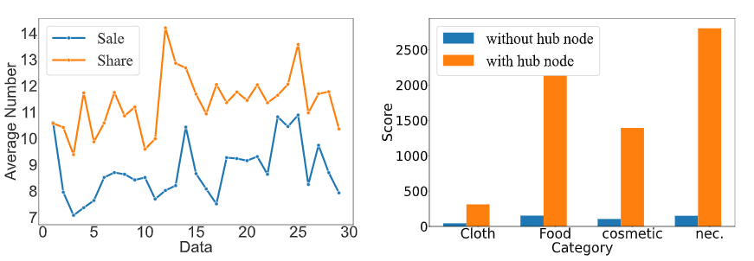
Observation on Taocode & Sale
Graph level
Node level
Taocode diffusion has dynamic interplay with item features:
Diffusion do help item sales.
Item sales will influence the interest of user (diffusion)

Slide 6
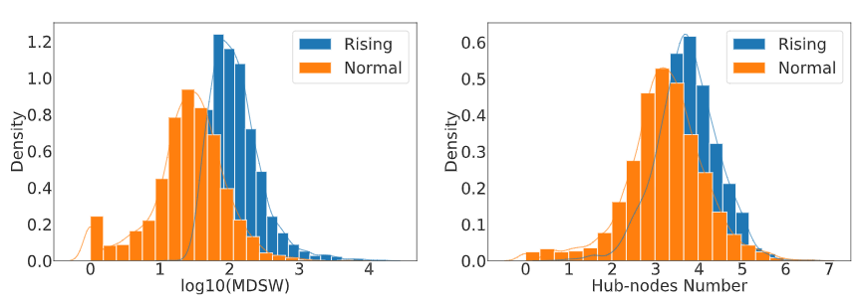
Observation on Taocode & Rising Star
Graph level
Node level
Taocode diffusion do help rising star identification:
Exhibit greater fluctuation in their diffusion scales.
Items whose diffusion graphs contain more hub nodes are more likely to be rising stars

Slide 7
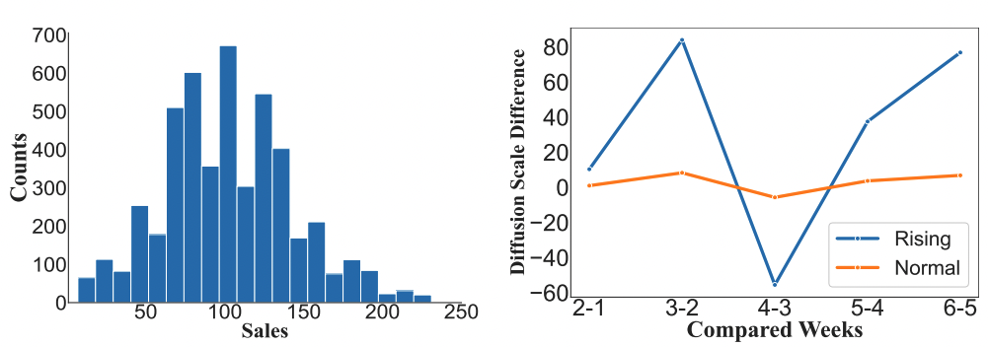
Observation on Dynamic information
The importance of utilizing the dynamic information:
with the help of historical diffusion information, we can identify rising stars that cannot be identified with only condition of information from the last time step
Notes:
我们通过对淘宝的真实数据进行观察，验证了用户兴趣传播和商品销量存在着紧密的相互影响的关系，同时验证了动态的用户兴趣可以帮助我们来寻找rs

Slide 8
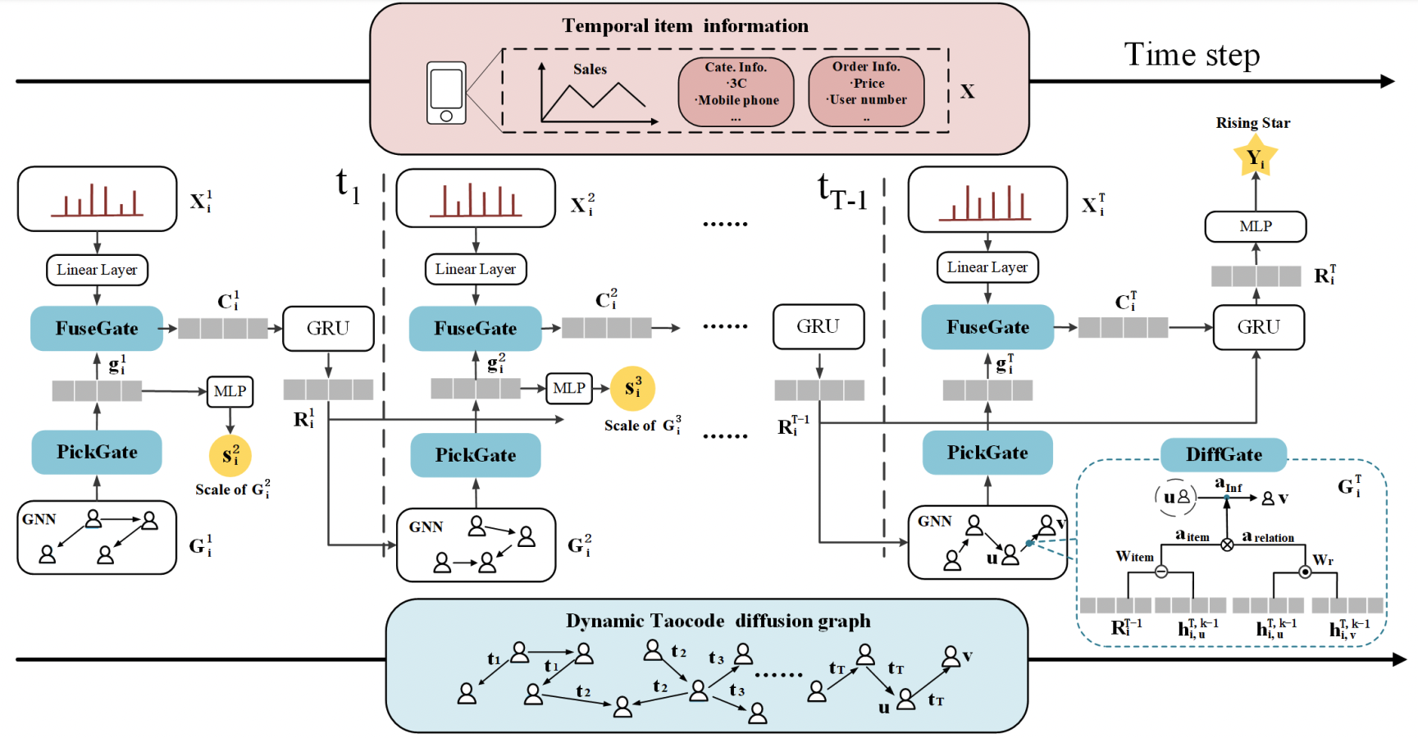
RiseNet
How to quantify user interest in the dynamic diffusion process?
A multi-task learning GNN framework.
How capture the dynamic interplay of user interest and item characters?
A coupled mechanism.
Model the evolving pattern of dynamic graph?
A hierarchical structure of modeling dynamic pattern.
Notes:
于是我们提出了risenet，动态的结合社交网络中的用户兴趣以及商品本身的信息进行更好的预测。我们模型主要有三个创新点，第一个是用一个多任务学习的GNN框架来从动态传播图中建模用户兴趣；在GNN中我们创新了edge weight的计算方式，摆脱了之前工作中global importance的问题；同时加入了pickgate来改进了从节点pooling到图表示的方式，侧重于有影响力的节点；同时因为我们的标签比较稀疏，在每个时间片对于动态网络训练GNN的监督信息不足，所以用一个预测下一个时间片用户传播规模的自监督任务来增强GNN的学习。

Slide 9




RiseNet
A multi-task learning GNN framework.
DiffGate: model heterogeneous influence(edge) weight with consideration of user relationship and item temporal information
Get rid of global importance problem
Notes:
于是我们提出了risenet，动态的结合社交网络中的用户兴趣以及商品本身的信息进行更好的预测。我们模型主要有三个创新点，第一个是用一个多任务学习的GNN框架来从动态传播图中建模用户兴趣；在GNN中我们创新了edge weight的计算方式，摆脱了之前工作中global importance的问题；同时加入了pickgate来改进了从节点pooling到图表示的方式，侧重于有影响力的节点；同时因为我们的标签比较稀疏，在每个时间片对于动态网络训练GNN的监督信息不足，所以用一个预测下一个时间片用户传播规模的自监督任务来增强GNN的学习。

Slide 10


RiseNet
A multi-task learning GNN framework.
PickGate: distinguish the roles of different nodes (hub nodes)
Notes:
于是我们提出了risenet，动态的结合社交网络中的用户兴趣以及商品本身的信息进行更好的预测。我们模型主要有三个创新点，第一个是用一个多任务学习的GNN框架来从动态传播图中建模用户兴趣；在GNN中我们创新了edge weight的计算方式，摆脱了之前工作中global importance的问题；同时加入了pickgate来改进了从节点pooling到图表示的方式，侧重于有影响力的节点；同时因为我们的标签比较稀疏，在每个时间片对于动态网络训练GNN的监督信息不足，所以用一个预测下一个时间片用户传播规模的自监督任务来增强GNN的学习。

Slide 11


RiseNet
A multi-task learning GNN framework.
A self-supervised scale prediction task.
In each time step t：
Loss_0 is defined as a MRSE:
Notes:
于是我们提出了risenet，动态的结合社交网络中的用户兴趣以及商品本身的信息进行更好的预测。我们模型主要有三个创新点，第一个是用一个多任务学习的GNN框架来从动态传播图中建模用户兴趣；在GNN中我们创新了edge weight的计算方式，摆脱了之前工作中global importance的问题；同时加入了pickgate来改进了从节点pooling到图表示的方式，侧重于有影响力的节点；同时因为我们的标签比较稀疏，在每个时间片对于动态网络训练GNN的监督信息不足，所以用一个预测下一个时间片用户传播规模的自监督任务来增强GNN的学习。

Slide 12
RiseNet
Couple dynamic user interests with item temporal information
DiffGate： Considering the dynamic item representations to model heterogeneous influence weight
Notes:
我们的第二个创新点是引入了一个动态耦合机制，因为我们在观察实验中发现用户兴趣和商品信息其实是会互相影响的，比如xxx；于是我们设计了在GNN计算每一次传播影响力的时候会考虑到上一个时间片商品的表征来加入计算，而在得到商品下一时刻表征的时候又会融合当前GNN输出的用户兴趣表示，这样互相增强对方的表达能力。

Slide 13
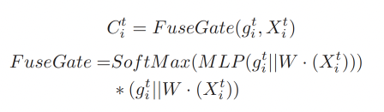
RiseNet
Couple dynamic user interests with item temporal information
FuseGate: combine the information with the consideration of dependency
Notes:
我们的第二个创新点是引入了一个动态耦合机制，因为我们在观察实验中发现用户兴趣和商品信息其实是会互相影响的，比如xxx；于是我们设计了在GNN计算每一次传播影响力的时候会考虑到上一个时间片商品的表征来加入计算，而在得到商品下一时刻表征的时候又会融合当前GNN输出的用户兴趣表示，这样互相增强对方的表达能力。

Slide 14
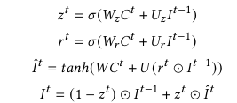
RiseNet
A time series model to capture temporal dependency.
GRU, for example:
Notes:
第三个创新点是我们用了一个层级化的结构来对动态信息进行建模

Slide 15

RiseNet
Predicted results with the output of GRU cells:
Define Loss1, which :
Note that Loss0 is only used to update Graph neural network's parameters in a joint-training fashion with Loss_1.
Notes:
第三个创新点是我们用了一个层级化的结构来对动态信息进行建模

Slide 16
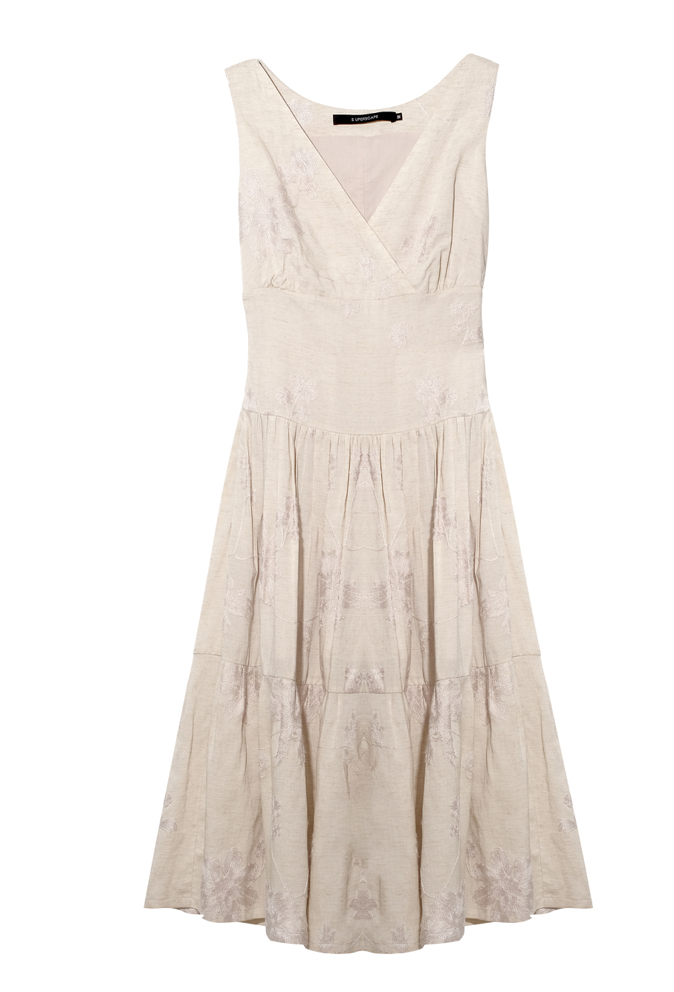
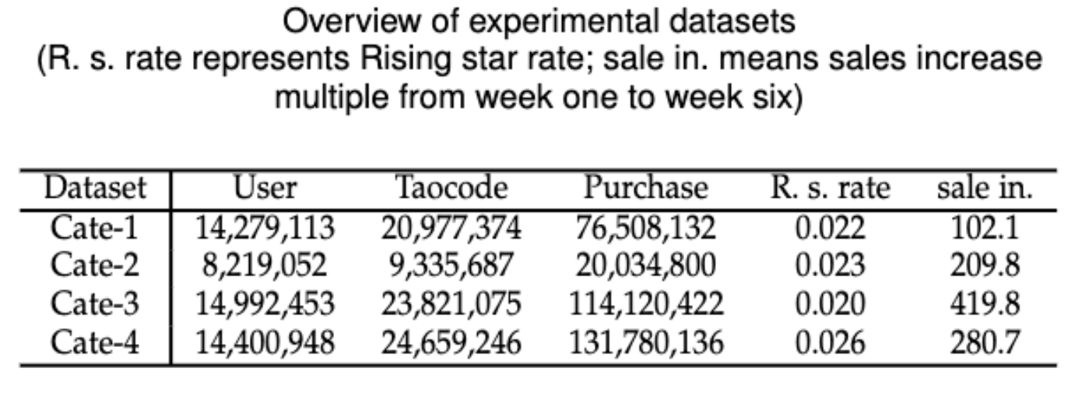
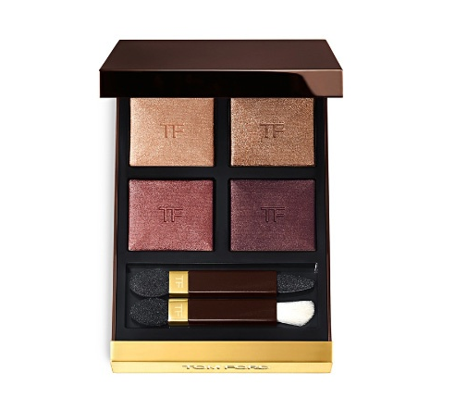

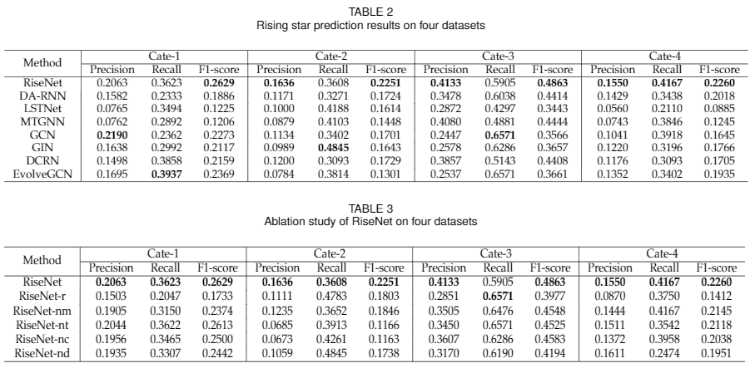

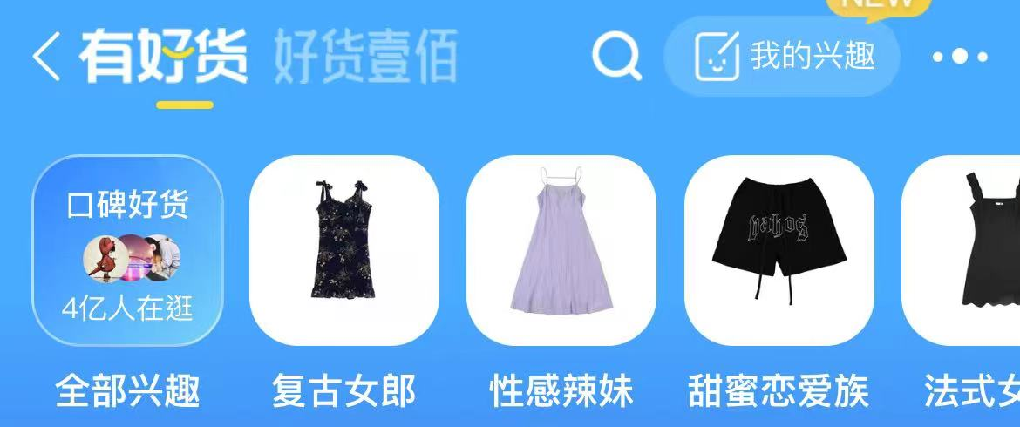
Experiments
Rising star prediction results on four datasets
Our model significantly outperforms other sales prediction domain methods in F1-score ( improves 68.7% in F1-score on average).
Application
Notes:
我们在分别在来自淘宝的四个类目数据集上进行了测试，数据包含了上亿的传播和购买记录
为了验证模型的效果，我们分别和现有的销量预测模型以及动态图模型进行对比，实验结果表明我们模型的表现优越。
最后我们的成果和淘宝合作，应用在淘宝的促销选品，推荐系统当中。

Slide 17
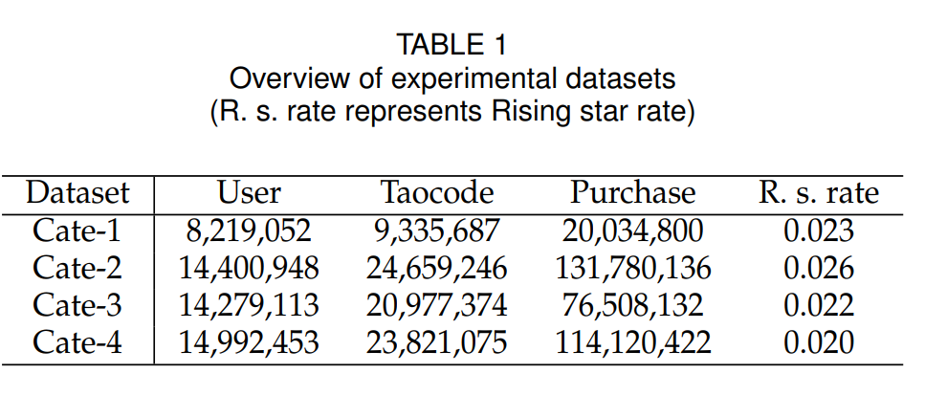
Experiments

Slide 18
Experiments
Rising star prediction results on four datasets
Our model significantly outperforms other sales prediction domain methods in F1-score ( improves 68.7% in F1-score on average).

Slide 19
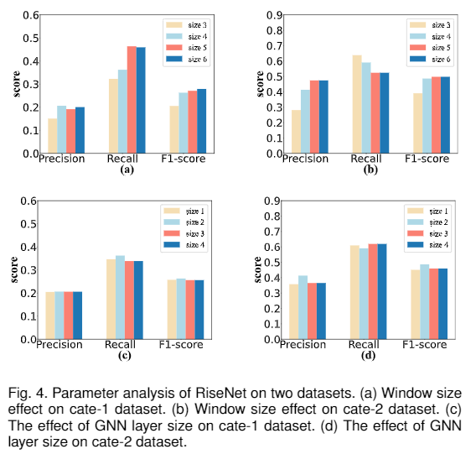
Experiments

Slide 20
Conclusions
We propose to study the novel and practical problem: rising star prediction on the online market;
Based on observational studies, we formulate a novel framework RiseNet, predicts rising stars by leveraging user interest diffusion and item information simultaneously;
Employing a large real-world dataset, we conduct extensive experiments to validate the proposed model over several baselines.
Application in Taobao:
THANKS |
Q&A
More relevant research of our group: http://yangy.org
Contact: xuany@zju.edu.cn

